Slide 1
Biblioteca da Prefeitura do Campus USP de São Carlos
Ana Paula Calabrez (PUSP-SC)
Flávia Cassin (EESC)

Slide 2
É um gerenciador de referências e citações
É gratuito
Possui versões: web e desktop
Funciona como uma rede social (estilos são criados por grupos de pesquisa)
Funciona nos sistemas operacionais (Windows, Mac e Linux)

Slide 3
Criar uma conta no Mendeley
1º Passo: acesse o endereço: www.mendeley.com
2º Passo: Crie a conta: Create a free account
3º Passo: Preencha os campos com seus dados (Especifique o campo de estudo, status acadêmico e Origem da Instituição)
4º Passo: Faça Download Mendeley Desktop
5º Passo: Acesse sua conta em “Sign in to Mendeley” (insira e-mail e senha)

Slide 4
Instalação da versão Desktop: abra a sua conta e clique em Download Mendeley

Slide 5
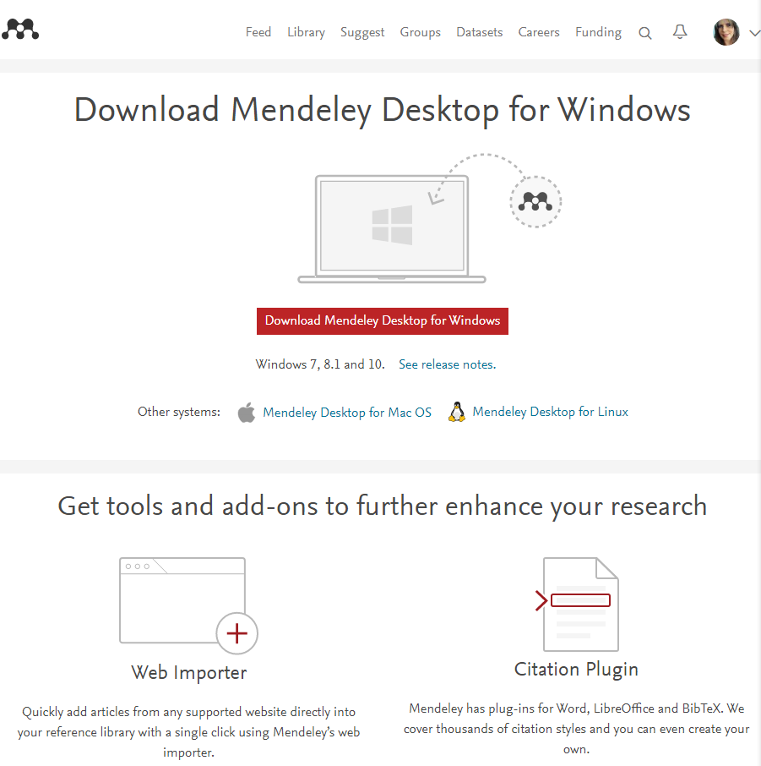

Slide 6
Ou
diretamente no endereço:
https://www.mendeley.com/download-mendeley-desktop/

Slide 7
Para instalar o plugin no word basta fazer o seguinte:
Instalar o mendeley Desktop
Durante a instalação manter o Word fechado

Slide 8
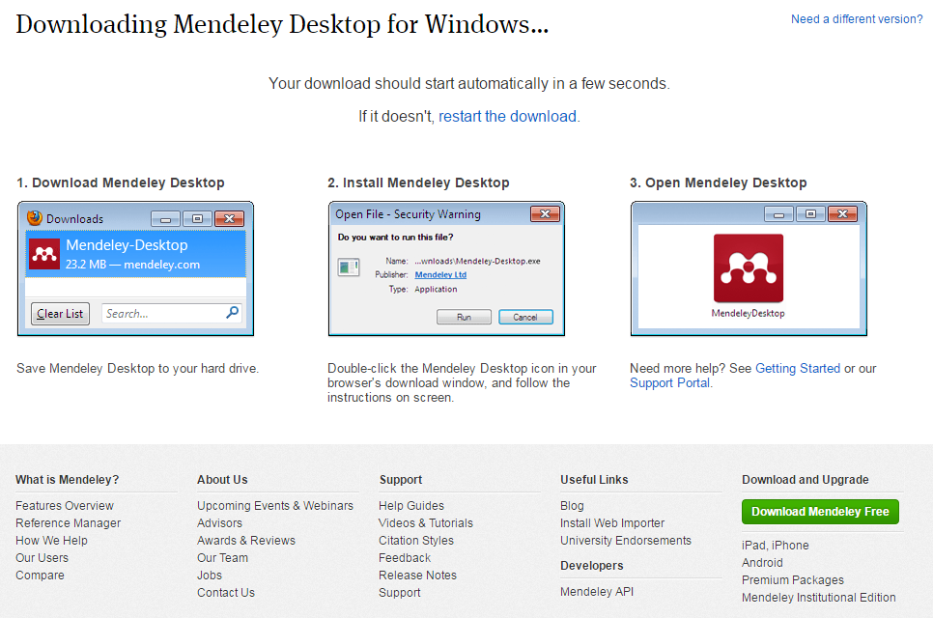

Slide 9
No separador “Tools” no Mendeley Desktop selecionar “Install MS Word Plugin”

Slide 10
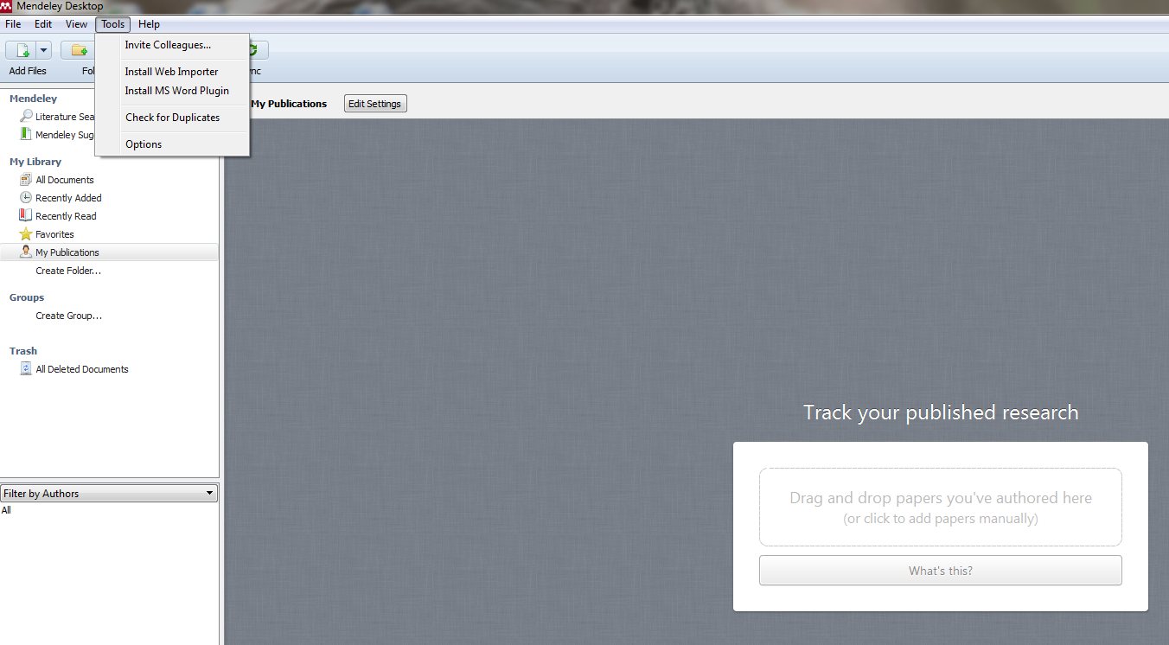

Slide 12
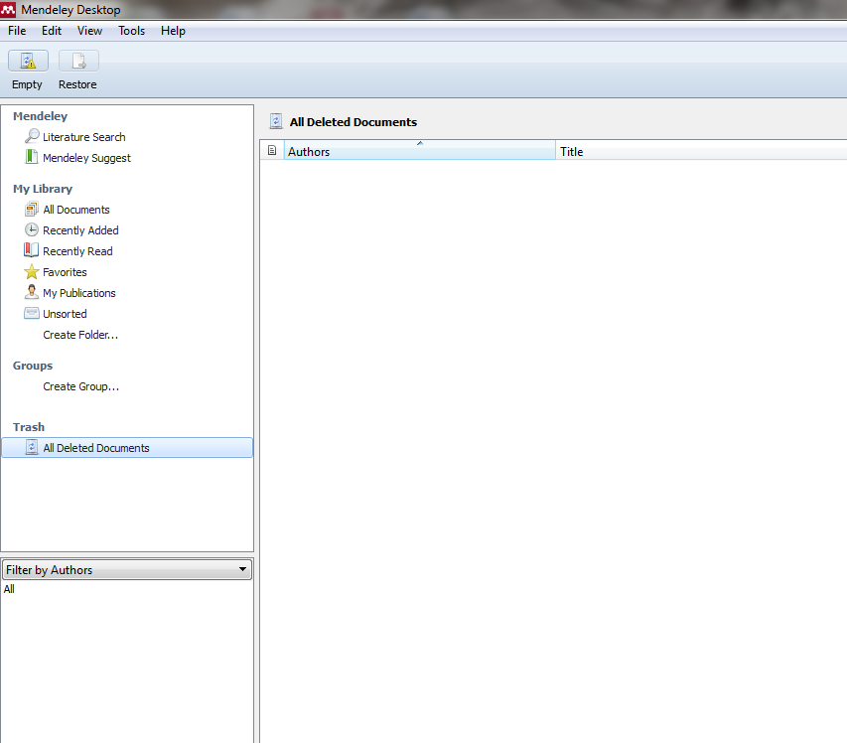
Conhecendo o Mendeley Desktop
Pesquisa de documentos

Slide 13
Sugestão de documentos Mendeley sobre um determinado assunto

Slide 14
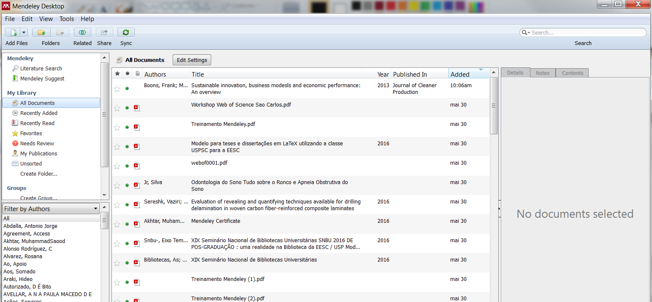
Todos os documentos

Slide 15
Adicionados recentemente

Slide 16
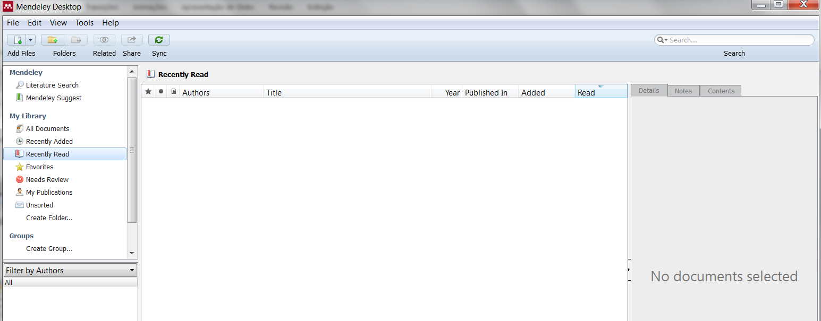
Lidos recentemente

Slide 17
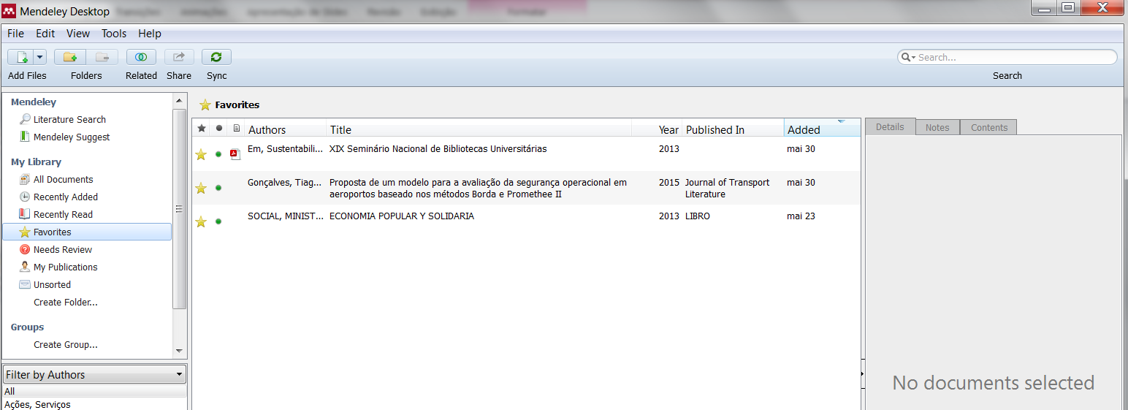
Meus artigos favoritos
Bolinha verde – significa texto lido

Slide 18
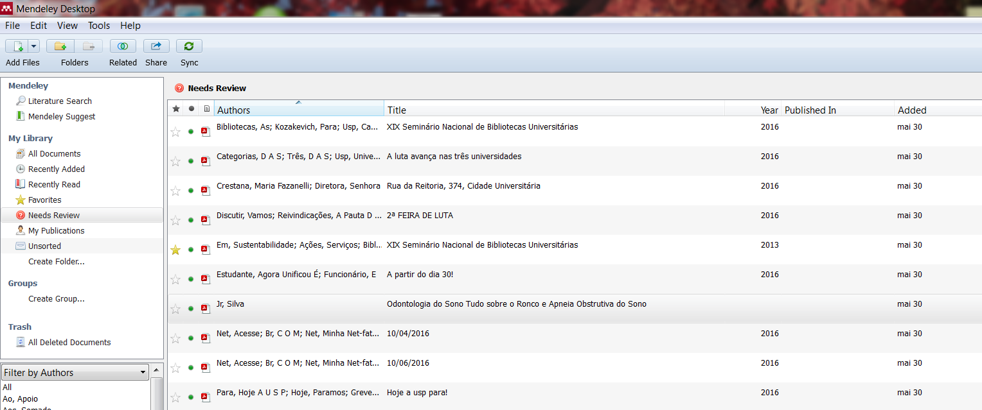
Documentos que precisam de correção bibliográfica

Slide 19
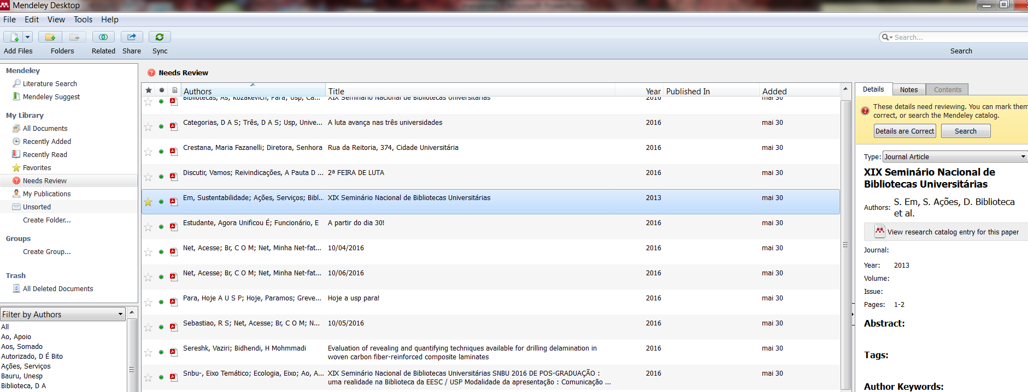
Selecionar o item que necessita de revisão e na barra a direita efetuar as correções.

Slide 20
Caso o documento esteja correto, clicar “Details are correct”

Slide 21
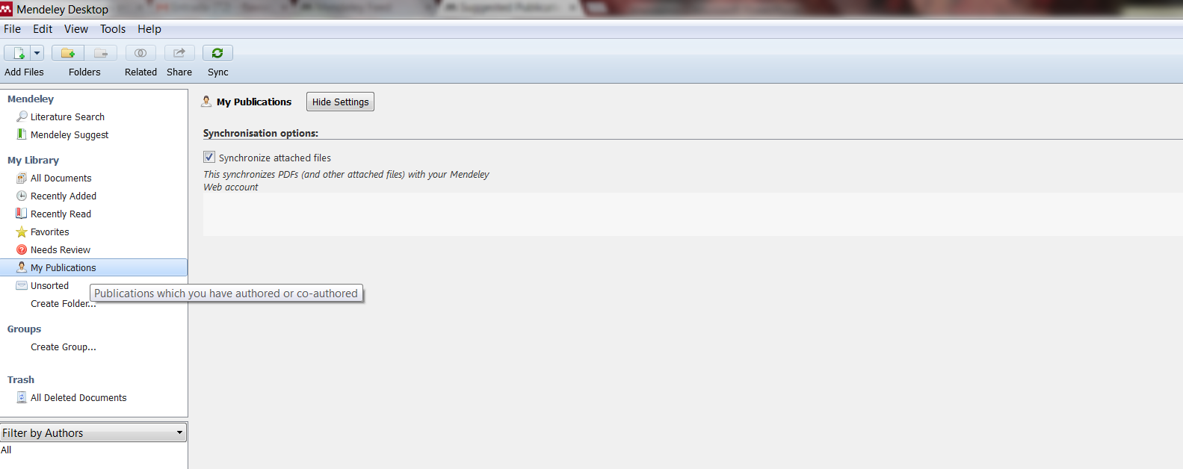
Publicações em que sou autor ou co-autor

Slide 22
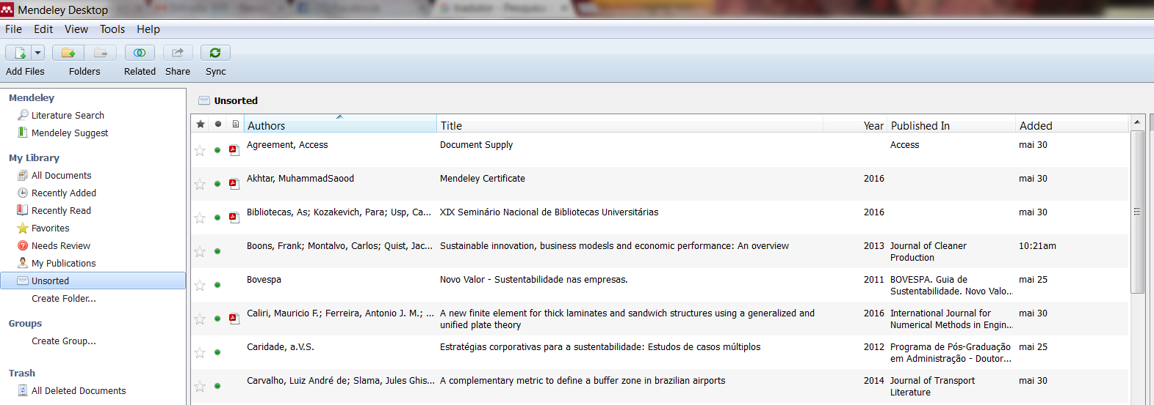
Documentos que não estão organizados e precisam de uma pasta definida
Permite exibir as pastas compartilhadas por outros usuários

Slide 23
Para criar pastas

Slide 24
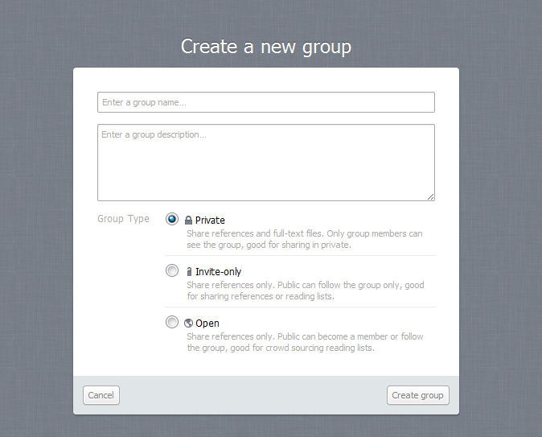
Criar um grupo e definir:
Se quero privado, somente os convidados ou aberto

Slide 25
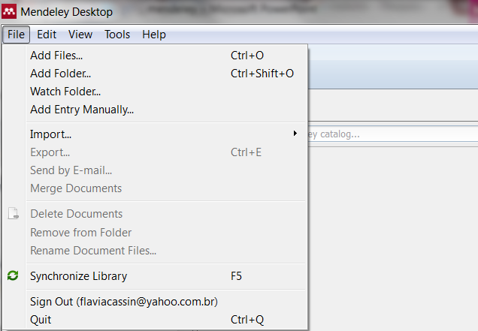
Add Files - Adicionar arquivos
Add Folder - Adicionar pastas
Watch Folder - Importar os pdfs das pastas para o Mendeley
Add Entry Manually – Adicionar referências manualmente
Import – Importar de outros gerenciadores
Export – Exportar para outros gerenciadores
Merge documents – Mesclar documentos

Slide 26
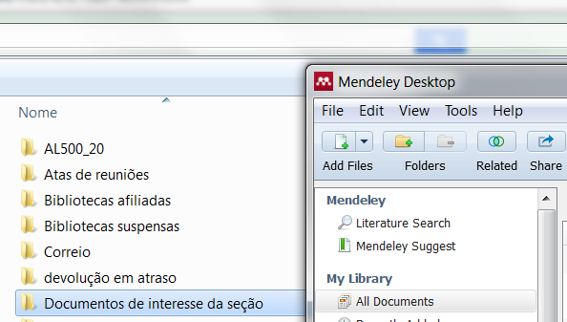
Arrastar uma pasta para o Mendeley
Clicar em My library
All documents
Selecionar pasta e arrastar para All documents

Slide 28
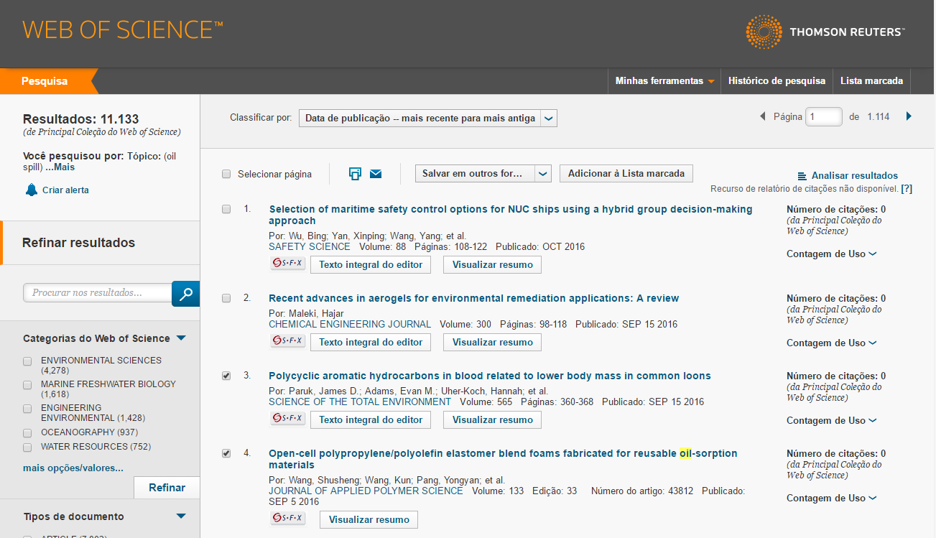
Importando da Web of Science

Slide 29
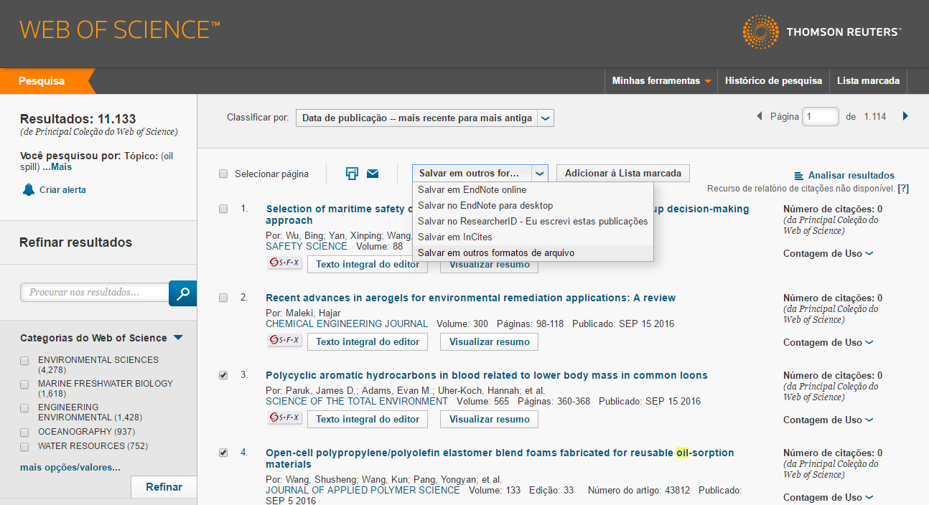

Slide 30
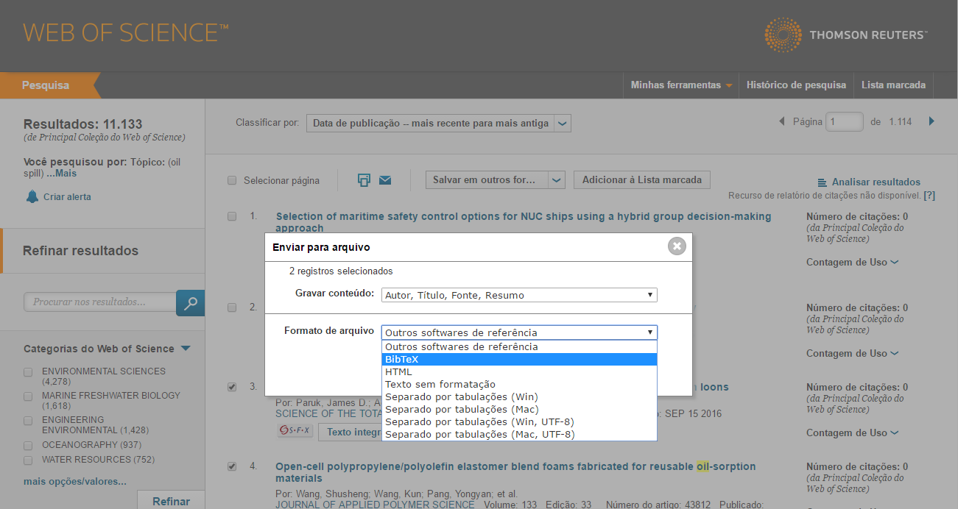

Slide 31
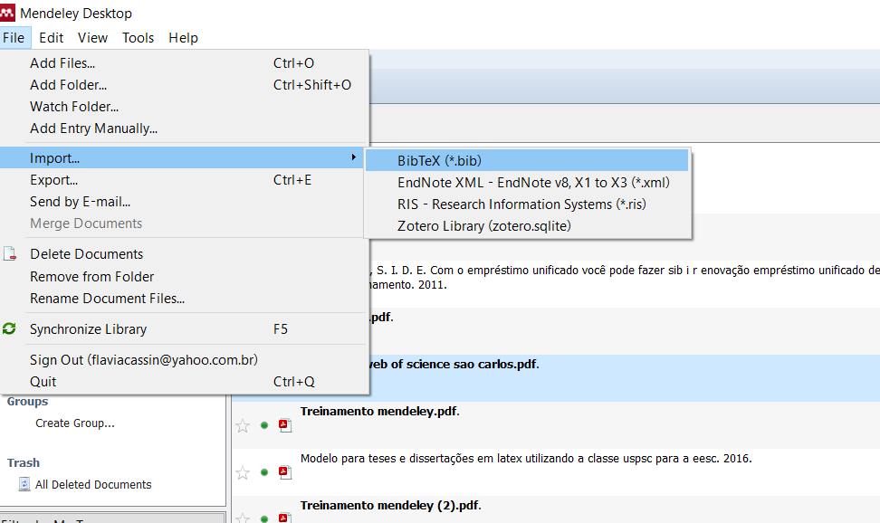
programa vai gerar um arquivo com a chamado “savedrecs.bib”

Slide 32
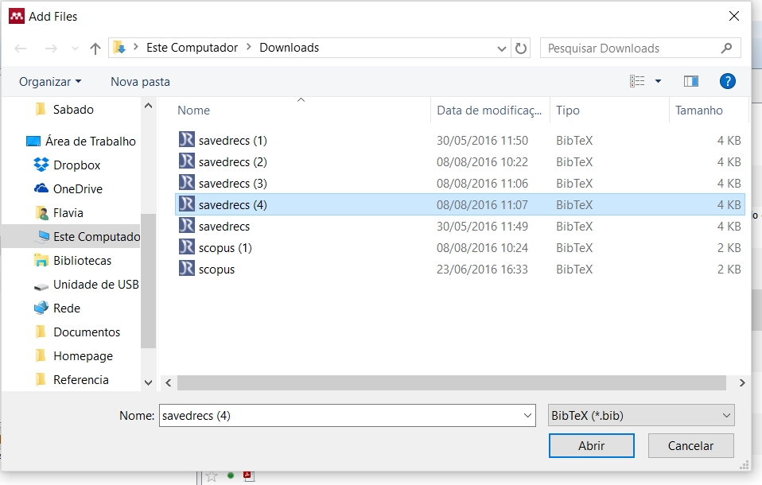

Slide 33
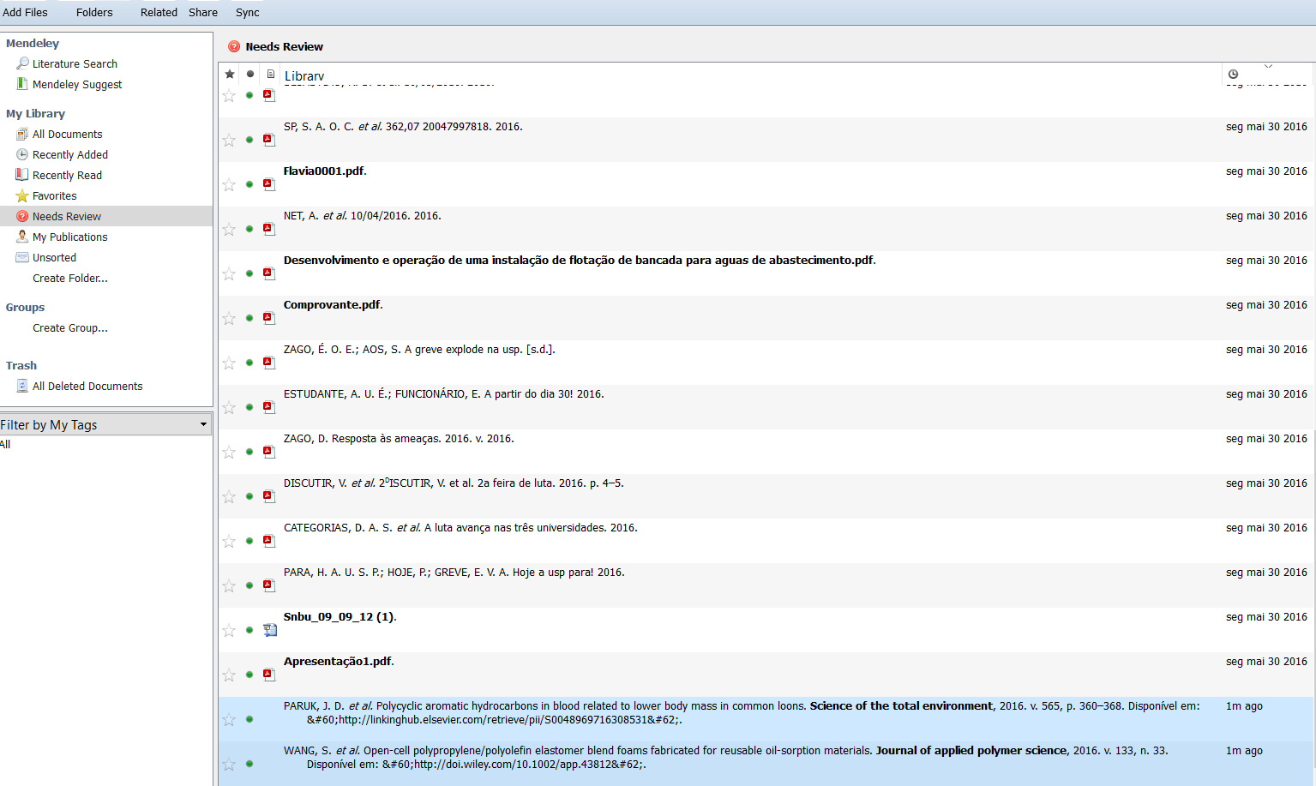

Slide 34
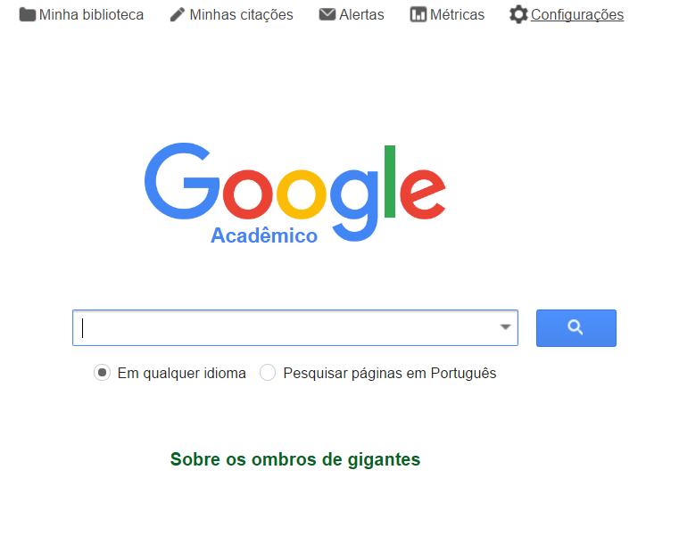
Importando do Google Acadêmico

Slide 35
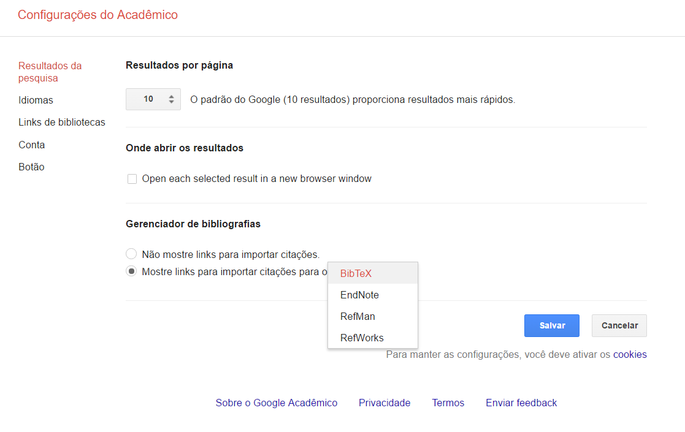

Slide 37
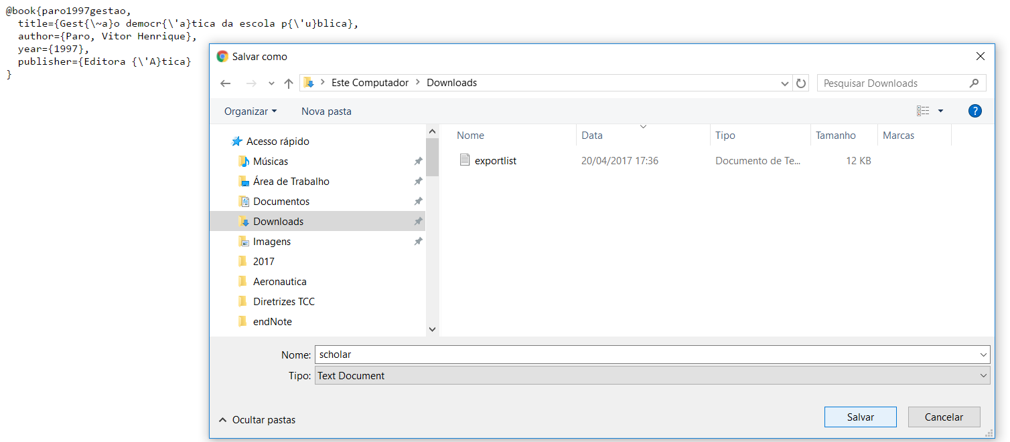
Gerou um arquivo chamado scholar.txt

Slide 38
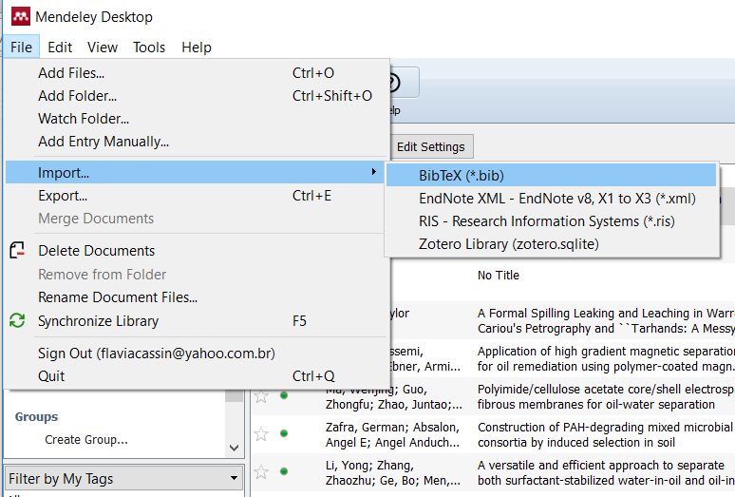

Slide 39
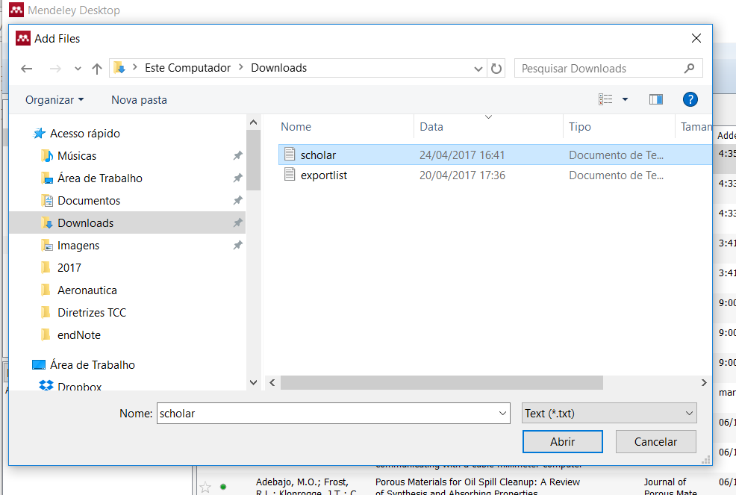

Slide 41
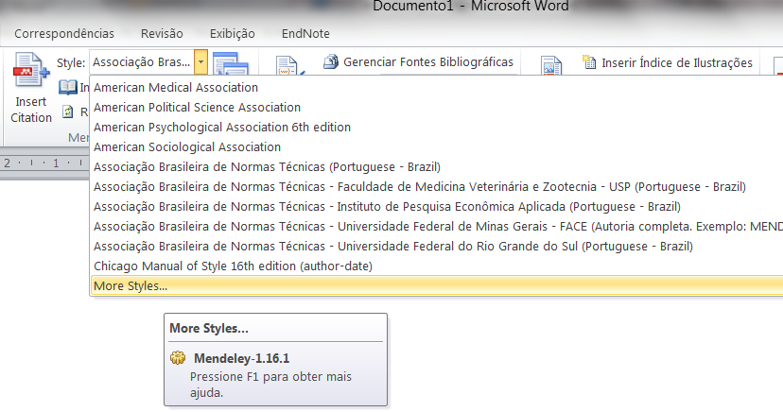
Como definir o estilo bibliográfico para trabalhar no Word

Slide 42
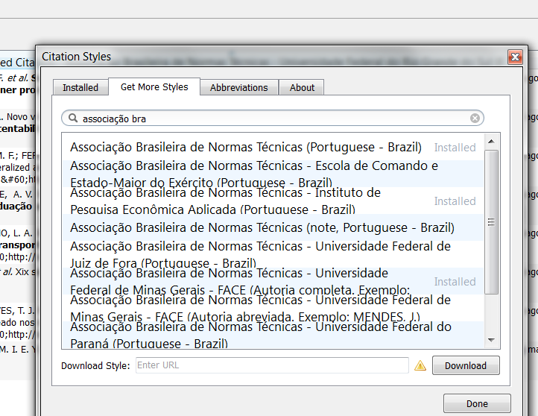

Slide 43
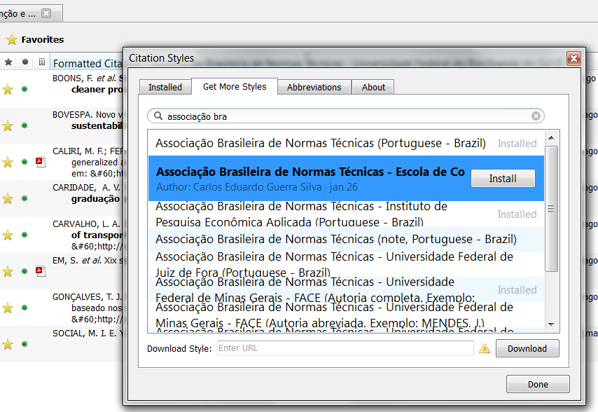

Slide 44
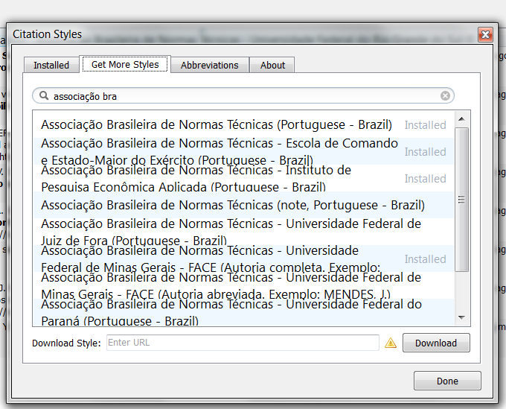

Slide 45
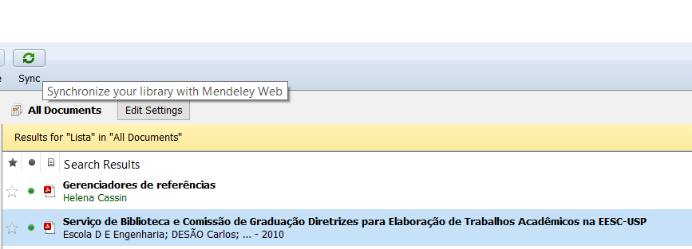
Sync: sincronize a sua Biblioteca com a sua conta Mendeley na Web

Slide 46
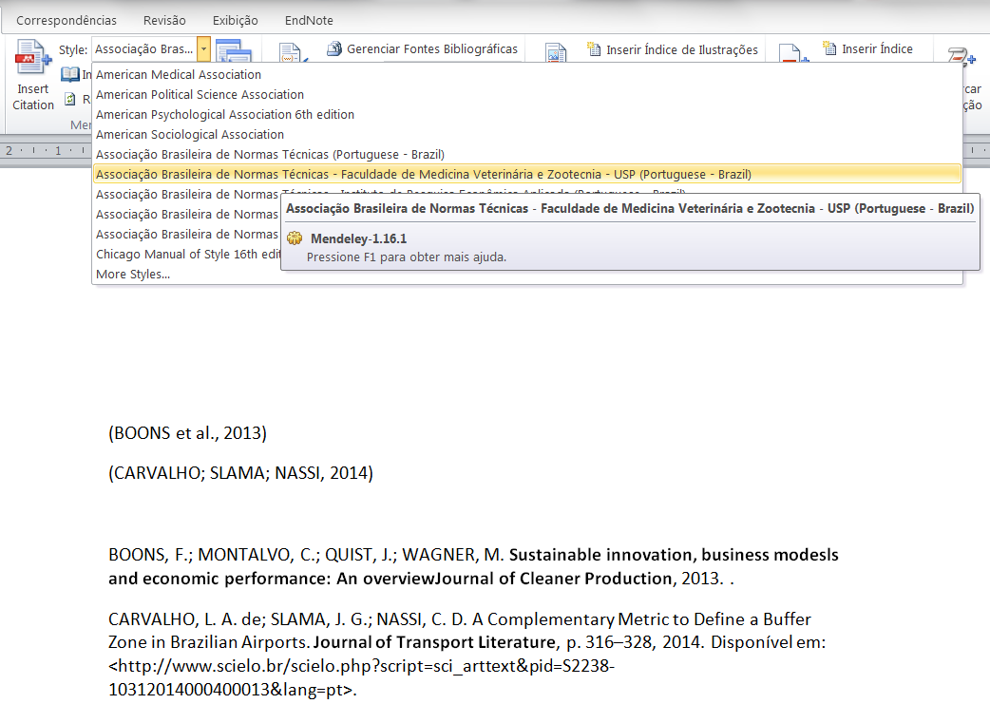
Modelos de citações e referências ABNT geradas no Word

Slide 47
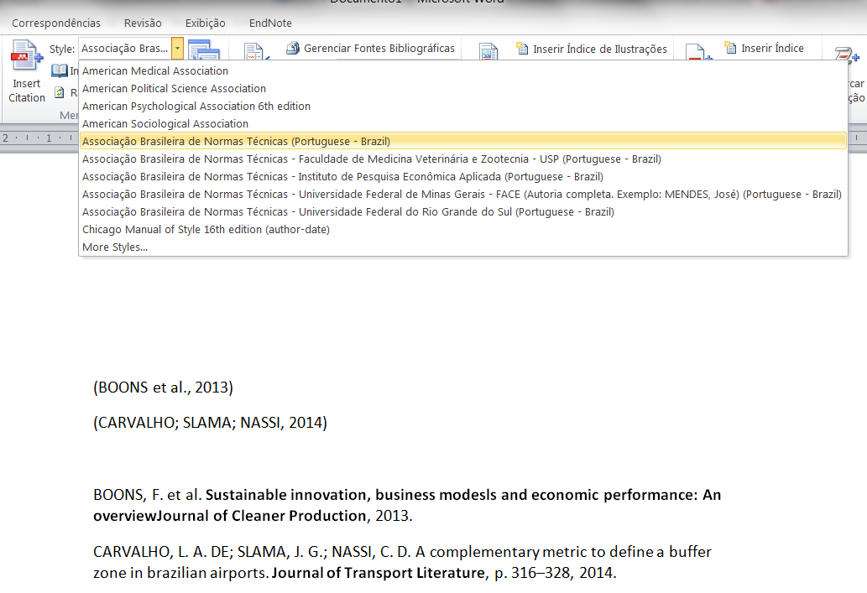

Slide 48
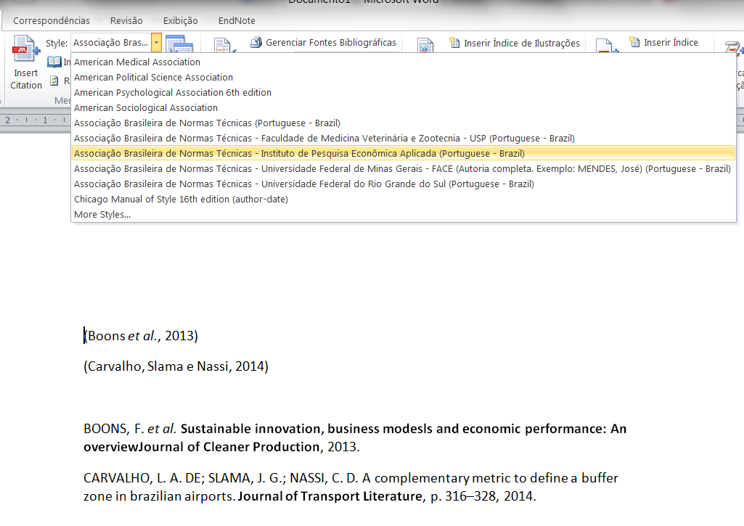

Slide 49
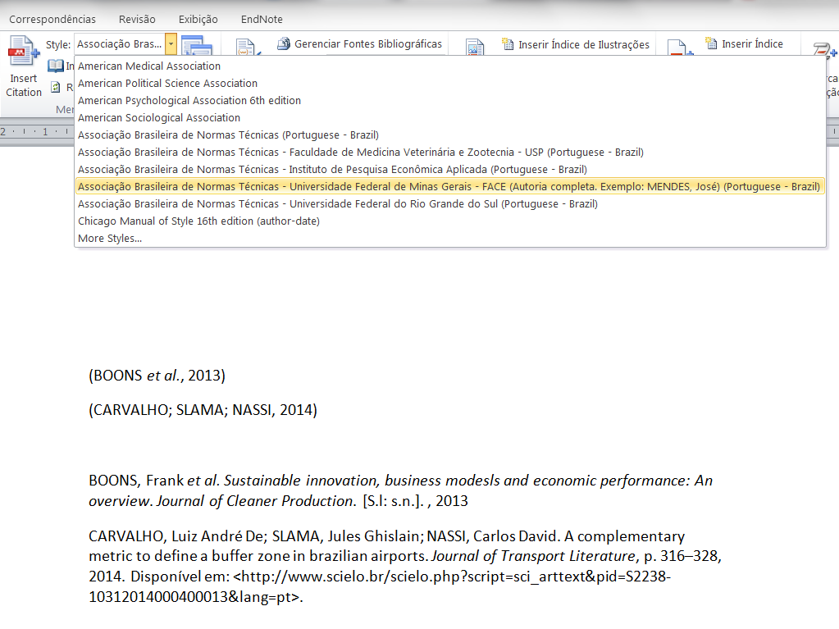

Slide 50
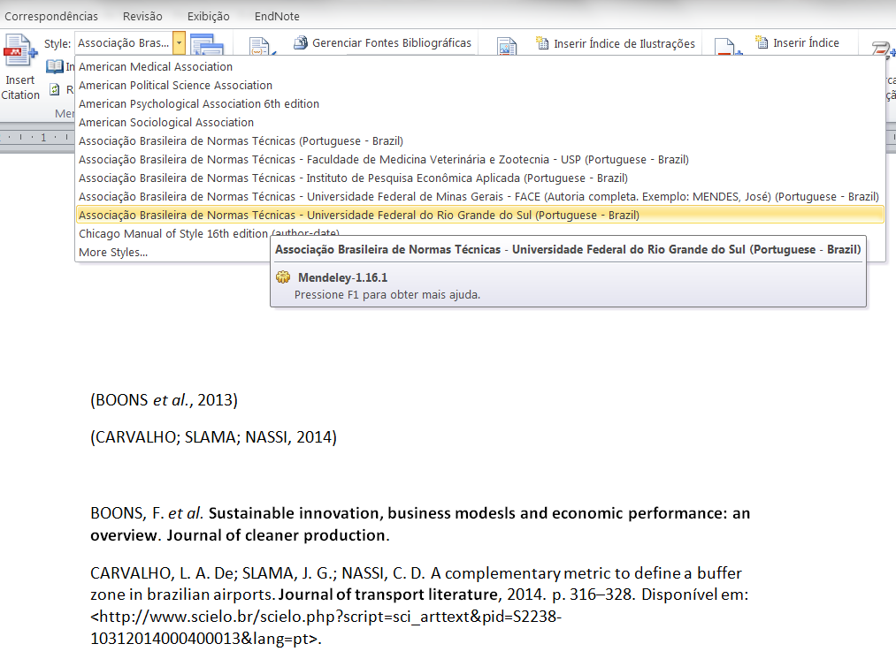

Slide 51
Instalação de outros estilos
Por exemplo o estilo: ABNT ordem numérica
É um arquivo csl (citation style language)
Coloca o arquivo ABNT-numerico.csl na pasta CitationStyles-1.0 do Mendeley Desktop que fica dentro de Arquivos de Programa

Slide 52
Obrigada!

